Slide 1
ВСЕРОССИЙСКИЕ ПРОВЕРОЧНЫЕ РАБОТЫ
ОСОБЕННОСТИ ПРОВЕДЕНИЯ ВСЕРОССИЙСКИХ ПРОВЕРОЧНЫХ РАБОТ В 2025/2026 УЧЕБНОМ ГОДУ
Смещение сроков проведения:
- с 20.04.2026 по 20.05.2026 (на бумажном носителе)
- с 20.04.2026 по 29.04.2026, 30.04.2026 резервный день (при проведении с использованием компьютера)
Обновленный подход к отражению результатов ВПР
Исключен учет непройденных тем (при проверке работ, сборе результатов и корректировке шкалы оценивания)
Актуализация перечня учебных предметов
• Исключено обществознание (6-7 классы)
• Введена биология (10 класс)

Slide 2
График проведения ВПР
21 апреля - математика
23 апреля – русский язык
28 апреля - предмет №1
30 апреля - предмет №2

Slide 3
ВСЕРОССИЙСКИЕ ПРОВЕРОЧНЫЕ РАБОТЫ
ОСОБЕННОСТИ ПРОВЕДЕНИЯ ВСЕРОССИЙСКИХ ПРОВЕРОЧНЫХ РАБОТ В 2025/2026 УЧЕБНОМ ГОДУ
Смещение сроков проведения:
- с 20.04.2026 по 20.05.2026 (на бумажном носителе)
- с 20.04.2026 по 29.04.2026, 30.04.2026 резервный день (при проведении с использованием компьютера)
Обновленный подход к отражению результатов ВПР
Исключен учет непройденных тем (при проверке работ, сборе результатов и корректировке шкалы оценивания)
Актуализация перечня учебных предметов
• Исключено обществознание (6-7 классы)
• Введена биология (10 кла

Slide 4
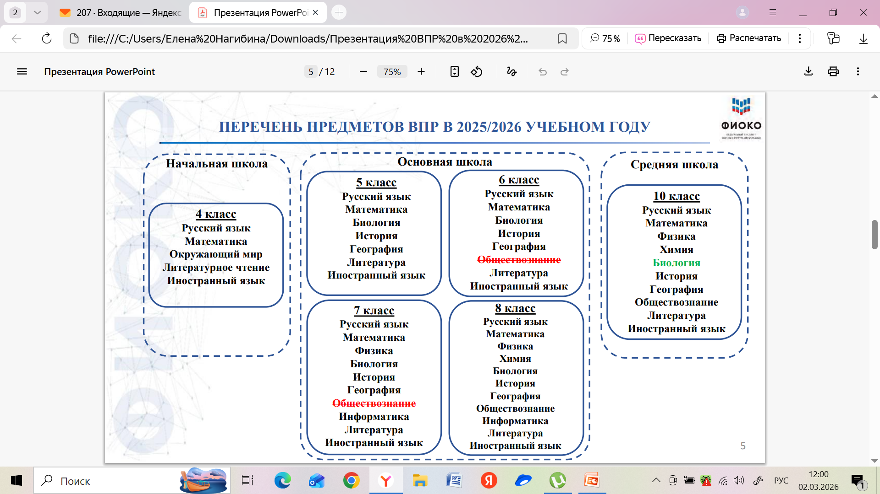
Предметы ВПР

